Slide 1
Маруся Чурай
(дівчина з легенди)
( 1625 -1653 )

Slide 2

Хто така Маруся Чурай ?
Маруся Чурай— напівлегендарна українська народна співачка і поетеса часів Хмельниччини, що за переказами жила в Полтаві.
Маруся Чурай народилася
у 1625 році у сім'ї козацького
сотника Гордія. Після смерті
батька, який у 1648 році був
спалений як бунтівник у
Варшаві , залишилася жити з
матір'ю у Полтаві.

Slide 3
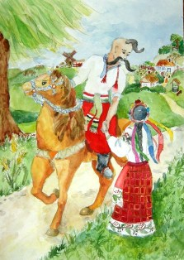
Історія кохання
Дівчина мала багато залицяльників, серед яких був молодий козак Іван Іскра, але своє серце
вона віддала Грицю Бобренку
(ГрицьОстапенко), з яким згодом
таємно заручилася. Зі спалахом
Хмельниччини у 1648 році Гриць
вирушив на війну. Дівчина
чекала на нього 4 роки.

Slide 4
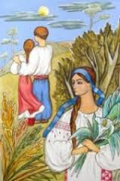
Зрада
Проте коли Гриць повернувся
до Полтави, він вже не звертав
уваги на Марусю, бо покохав
іншу, Ганусю з заможньої
полтавської сім'ї. Зраджена
дівчина не витримала втрати
та вирішила отруїти себе
зіллям ,яке ненароком випив
Гриць.
У цей час Маруся написала твір
“ Ой не ходи Грицю “

Slide 5
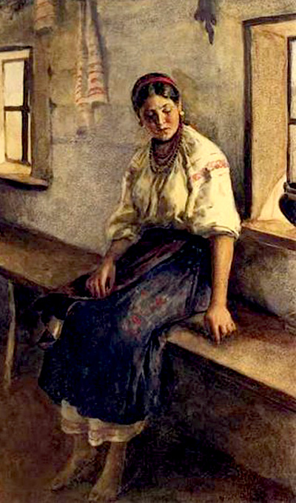
Іван Іскра
Влітку 1652 року полтавський суд
засудив Марусю до страти, але її
було амністовано універсалом
Богдана Хмельницького, який
приніс Іван Іскра, де зазначалося
дарувати їй життя «за заслуги її
батька та солодкі пісні». Померла
у віці 28 років, не перенісши
смерті коханого .

Slide 6
Творчість
«Віють вітри»
«Ой не ходи, Грицю»
«Грицю, Грицю, до роботи»
«Сидить голуб на березі»
«Засвіт встали козаченьки»
«Котилися вози з гори»
«Ішов милий горонькою»

Slide 7
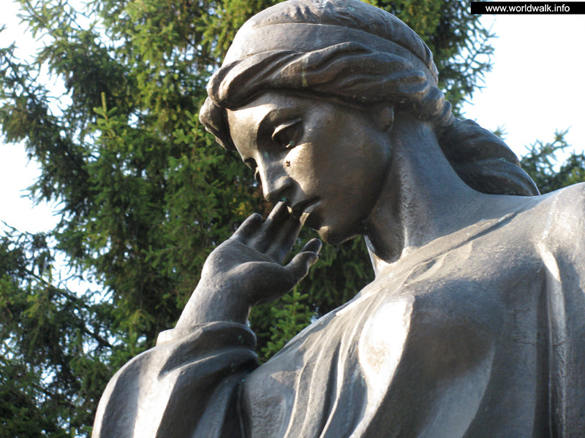
Образ у культурі
14 квітня 2006 року у Полтаві перед Полтавським академічним обласним музично-драматичним театром ім. Гоголя на Театральній площі було встановлено символічний монумент Пам'ятник Марусі Чурай

Slide 8
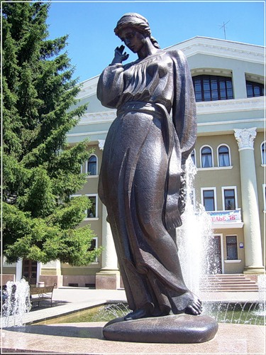
Пам'ятник Марусі Чурай

Slide 9
Підготувала
Учениця 8 –Б класу
Зіброва Віра

